Slide 1
DAONLATHAS AE
I nGNÍOMH
Cuir do thuairim in iúl le huirlisí an Tionscnaimh Eorpaigh ó na Saoránaigh
Aonad 1
Réamhrá gairid maidir leis an Aontas Eorpach

Slide 2


Slide 3


Slide 4




Luachanna
AE
“
Tá an tAontas bunaithe ar na luachanna seo a leanas: urraim ar dhínit an duine, saoirse, daonlathas, comhionannas, an smacht reachta agus cearta an duine, lena n-áirítear cearta daoine ar cuid de mhionlaigh iad. Is comhluachanna de chuid na mBallstát iad i sochaí ina bhfuil an t-iolrachas, an neamh-idirdhealú, an chaoinfhulaingt, an ceartas, an dlúthpháirtíocht agus an comhionannas idir mná agus fir i réim.'
Airteagal 2 de Chonradh Liospóin
Saoirse
Dínit an duine
Comhionannas
Daonlathas
An smacht reachta
Cearta an duine

Slide 5
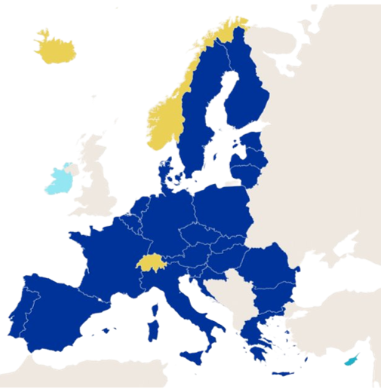

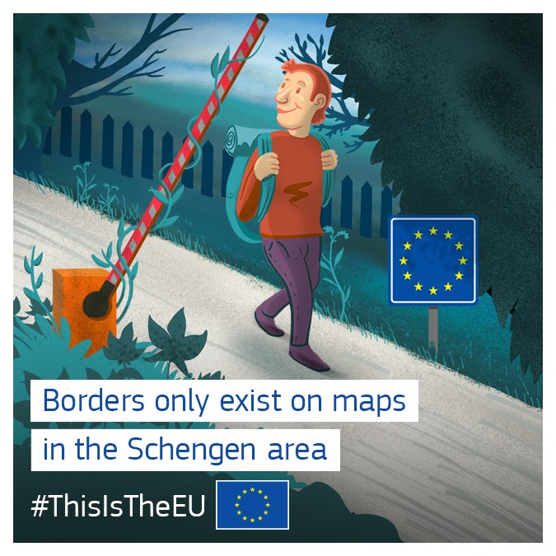
Limistéar Schengen
29
dtír*
Comhbheartas
víosa
do chuairteoirí ón iasacht
*Amhail an 1 Eanáir 2025
Gan aon teorainn idir baill

Slide 6
Baill
Reatha
Limistéar Schengen
13
8
21
28
7
1 An Ostair
2 An Bheilg
3 An Bhulgáir
4 An Chróit
5 An tSeicia
6 An Danmhairg
7 An Eastóin
8 An Fhionlainn
9 An Fhrainc
10 An Ghearmáin
11 An Ghréig
12 An Ungáir
13 An Íoslainn
14 An Iodáil
15 An Laitvia
15
16 Lichtinstéin
17 An Liotuáin
18 Lucsamburg
19 Málta
20 An Ísiltír
21 An Iorua
22 An Pholainn
23 An Phortaingéil
24 An Rómáin
25 An tSlóvaic
26 An tSlóivéin
27 An Spáinn
28 An tSualainn
29 An Eilvéis
6
17
20
22
2
10
18
5
25
16
1
12
9
29
26
4
24
14
3
23
27
11
19

Slide 8

An Margadh Aonair agus an tAontas Custam
Earraí
Caipiteal
Saorghluaiseacht
i
gcás:
Daoine
Seirbhísí

Slide 9
Cad iad na hábhar ar féidir leis an Aontas dlíthe a dhéanamh ina leith?
Aontas Custam
Margadh aonair
Iompar
Imirce agus gnóthaí baile
Rialacha iomaíochta
Fostaíocht agus gnóthaí sóisialta
Líonraí tras-Eorpacha
Sláinte phoiblí
Beartas airgeadaíochta
Talmhaíocht
Fuinneamh
Taighde agus an spás
Trádáil
Iascach
Ceartas
Comhar forbartha agus cabhair dhaonnúil
Plandaí agus ainmhithe mara
Comhshaol
Cearta bunúsacha
Cosaint tomhaltóirí

Slide 10
Réimsí inar féidir leis an aontas tacú le gníomhaíocht náisiúnta
Sláinte phoiblí
Cosaint shibhialta
Tionsclaíocht
Comhar riaracháin
Cultúr
Oideachas agus oiliúint, óige agus spórt
Turasóireacht

